Slide 1
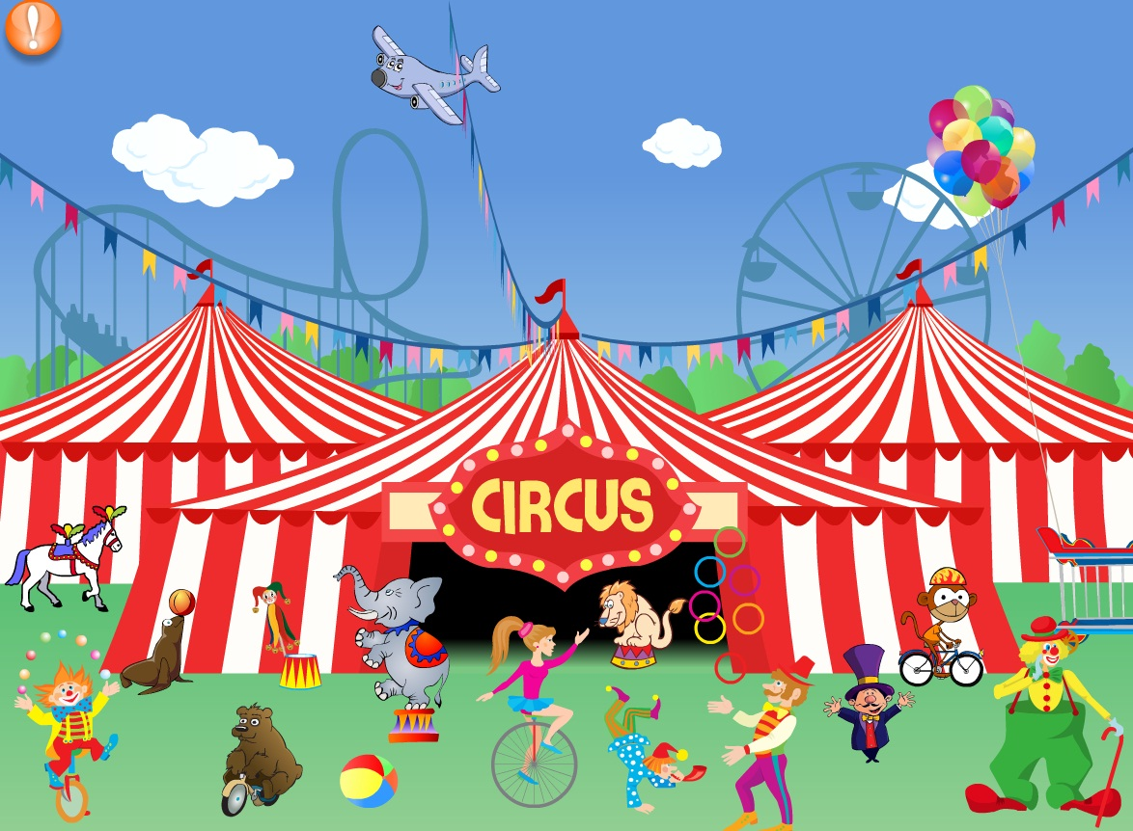
НЕДЕЛЯ ПСИХОЛОГИИ тема: Цирк апрель 2026
УЧАСТНИКИ ПРОЕКТА ГРУППЫ СТАРШЕГО ДОШКОЛЬНОГО ВОЗРАСТА
Количество участников—54 чел.
Педагог-психолог Рыжова Н.Е.

Slide 2
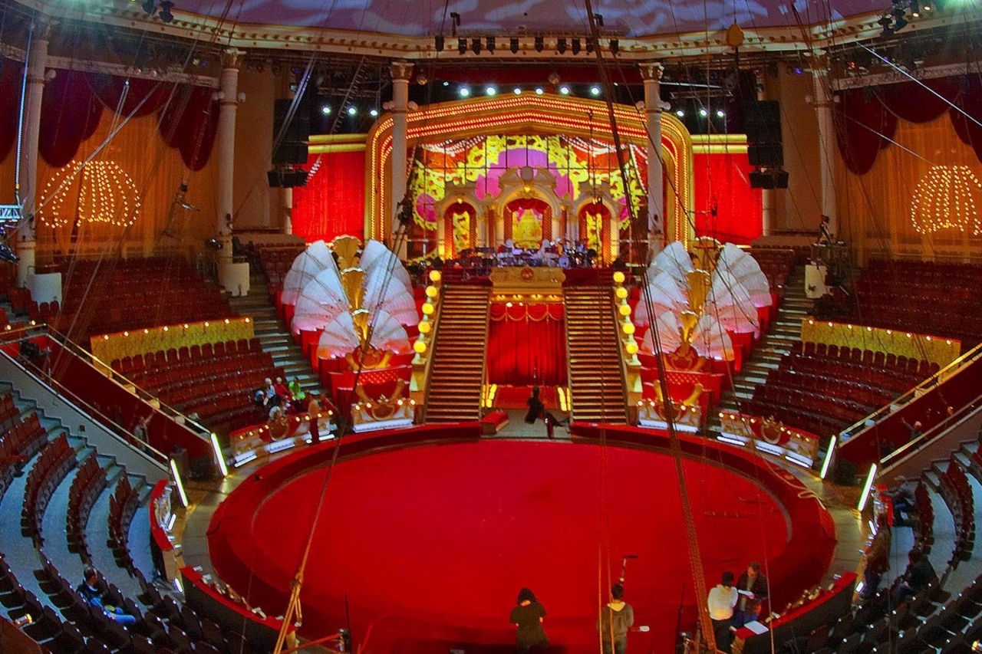
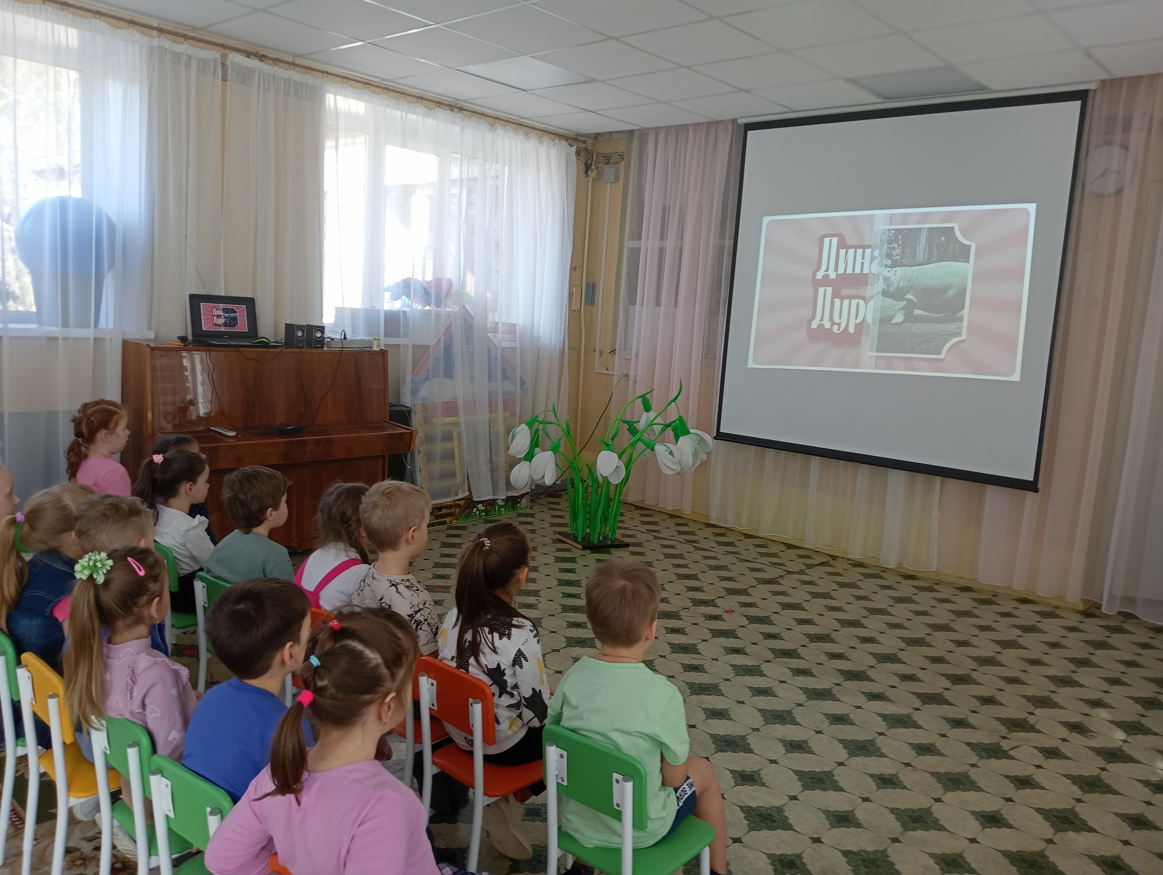
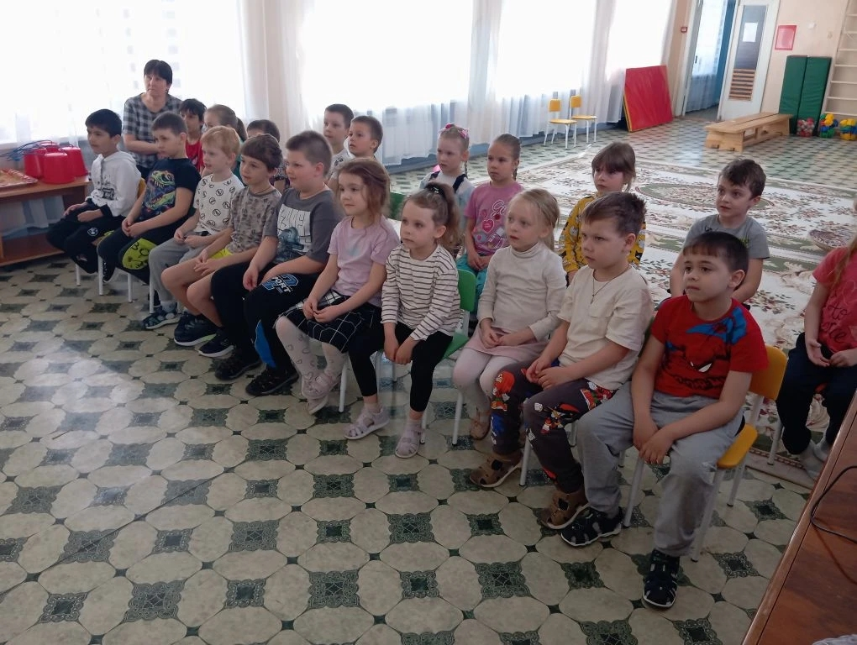
ПОНЕДЕЛЬНИК Просмотр видео о цирке и цирковых династиях

Slide 3
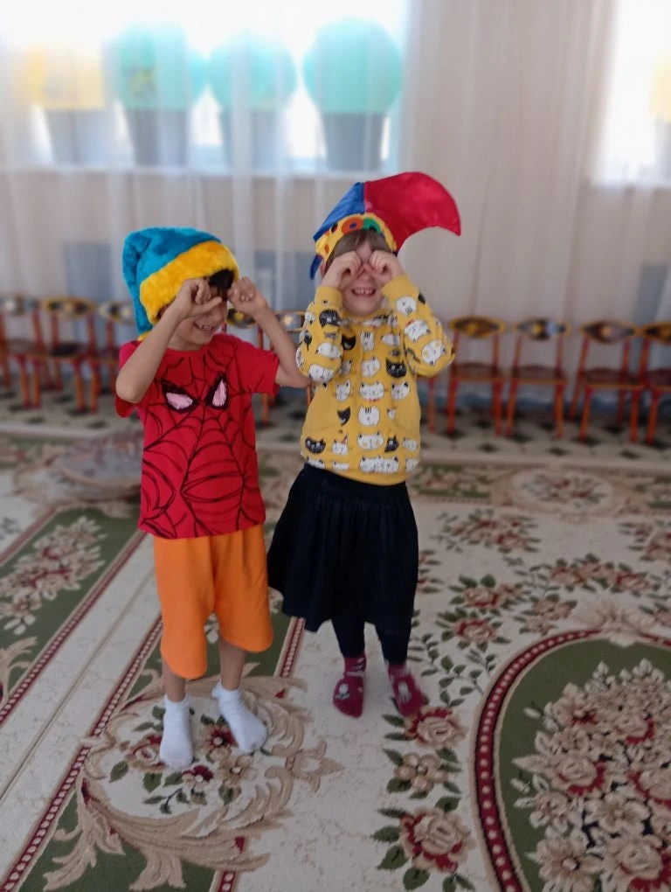
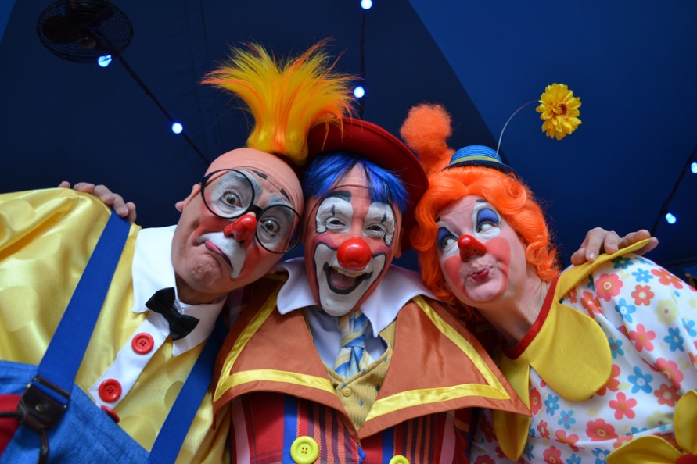
ВТОРНИК ИГРА «ИЗОБРАЗИ КЛОУНА» Три клоуна на цирковой арене Плясали, веселились, песни пели Бросали разноцветные шары Под радостные крики детворы

Slide 4
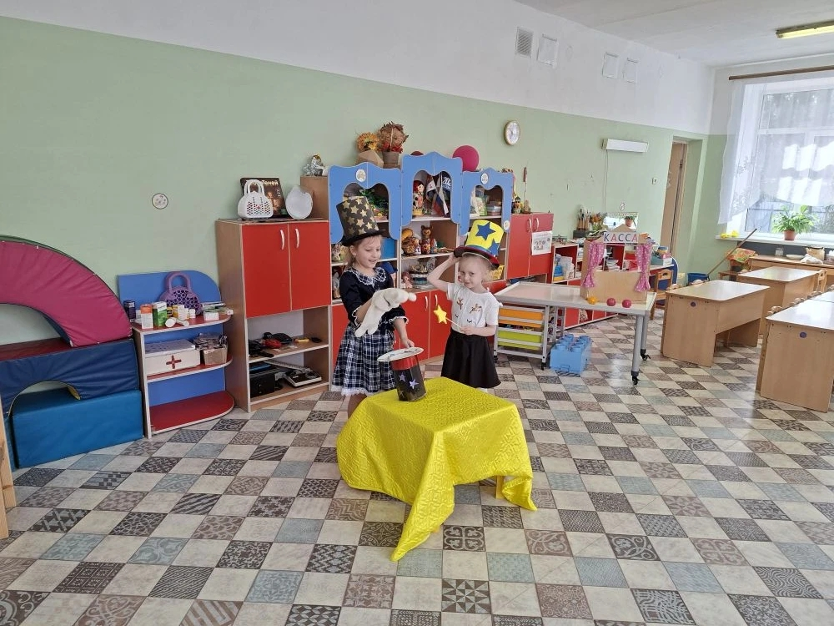
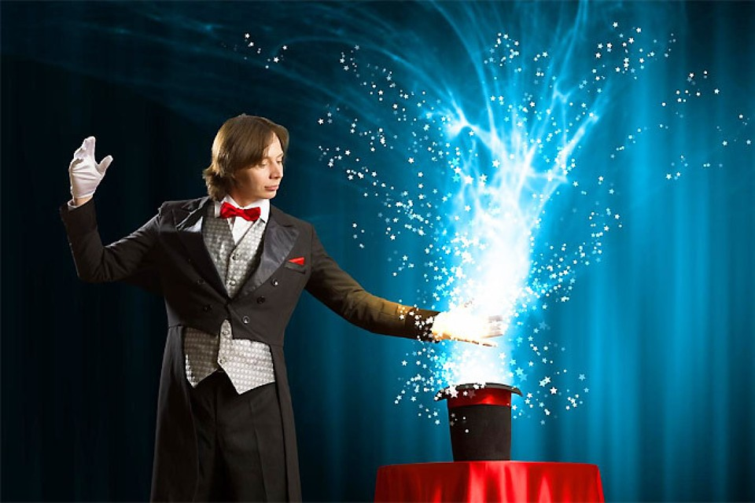
ВТОРНИК Фокусник-иллюзионист

Slide 5
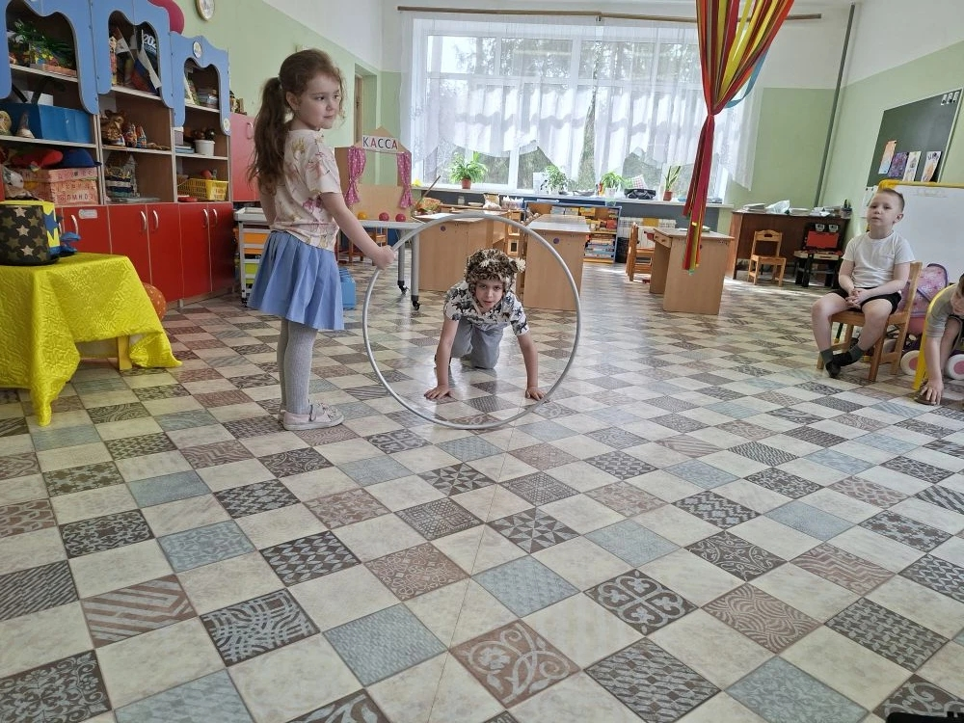
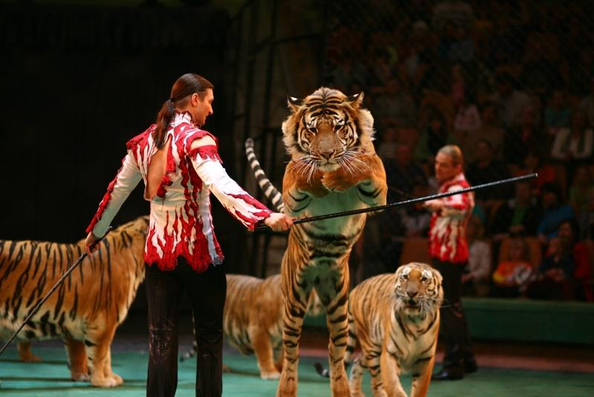
ВТОРНИК Дрессировщики

Slide 6
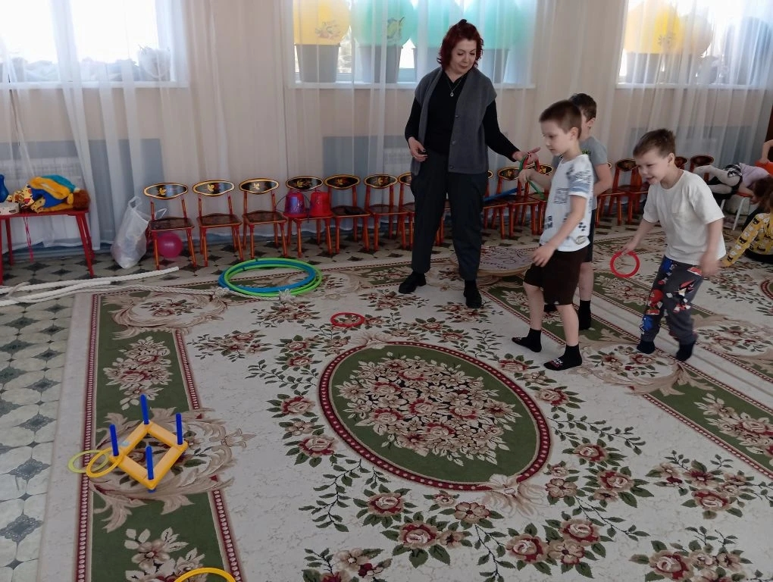
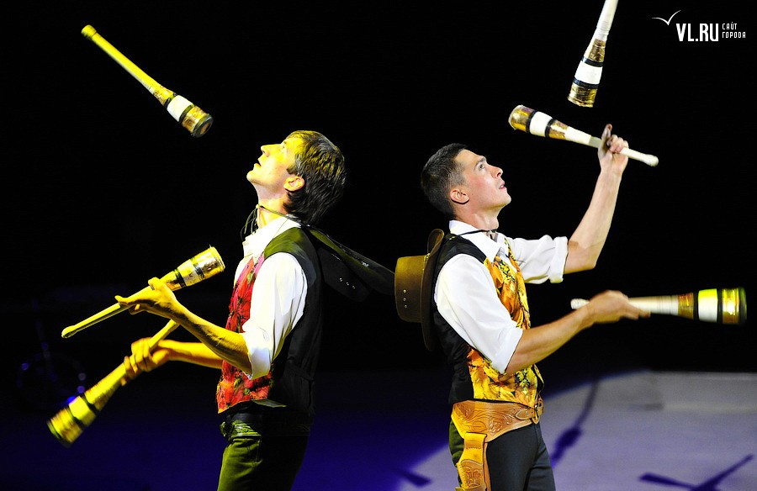
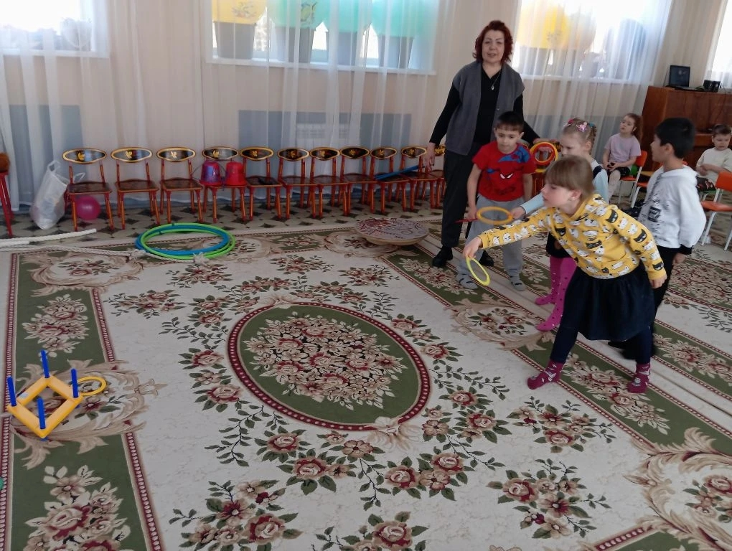
ВТОРНИК Жонглёр ИГРА « КОЛЬЦЕБРОС»

Slide 7
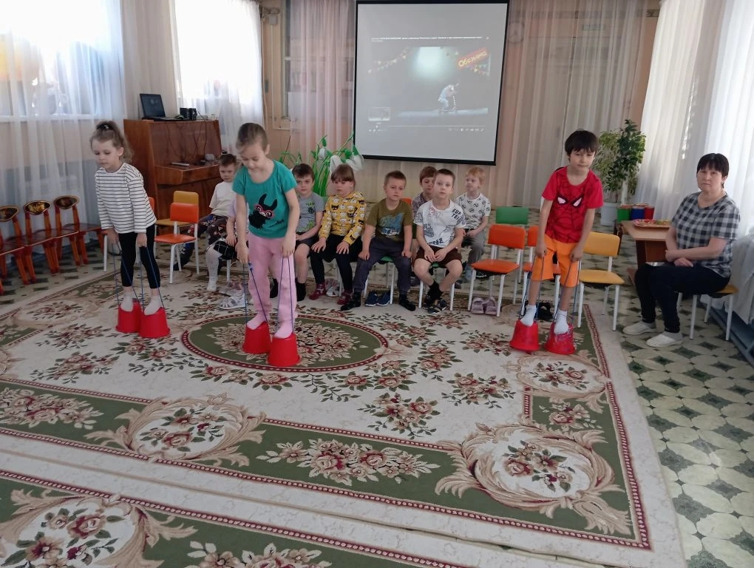
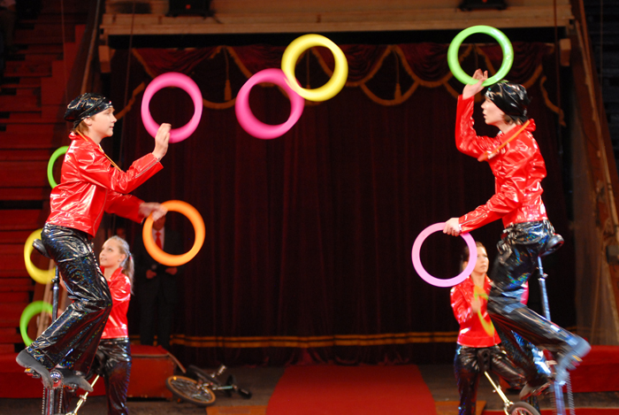
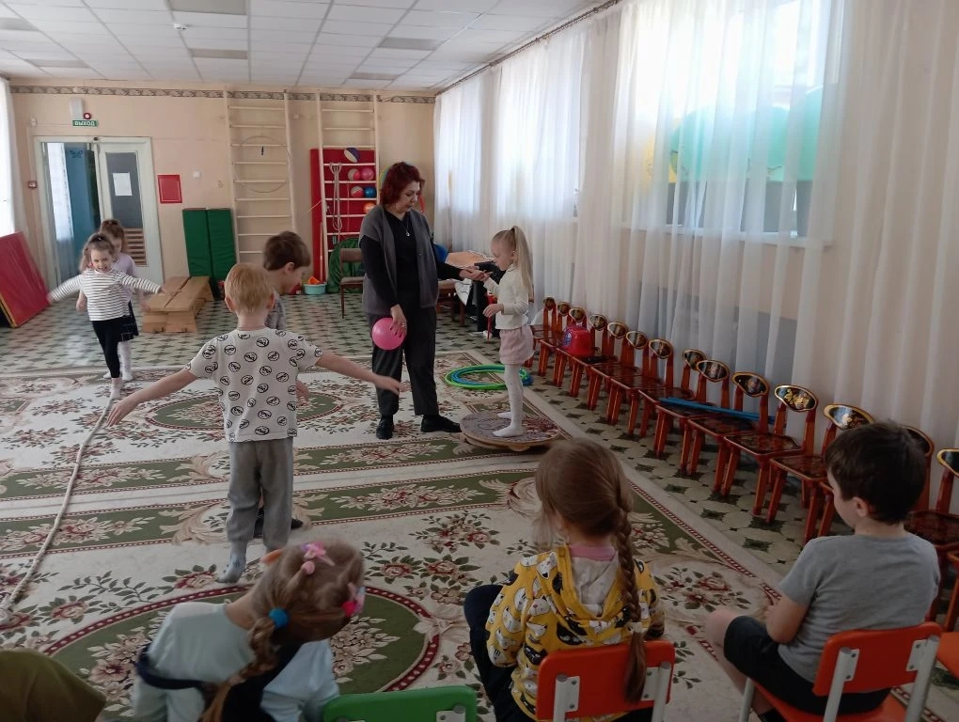
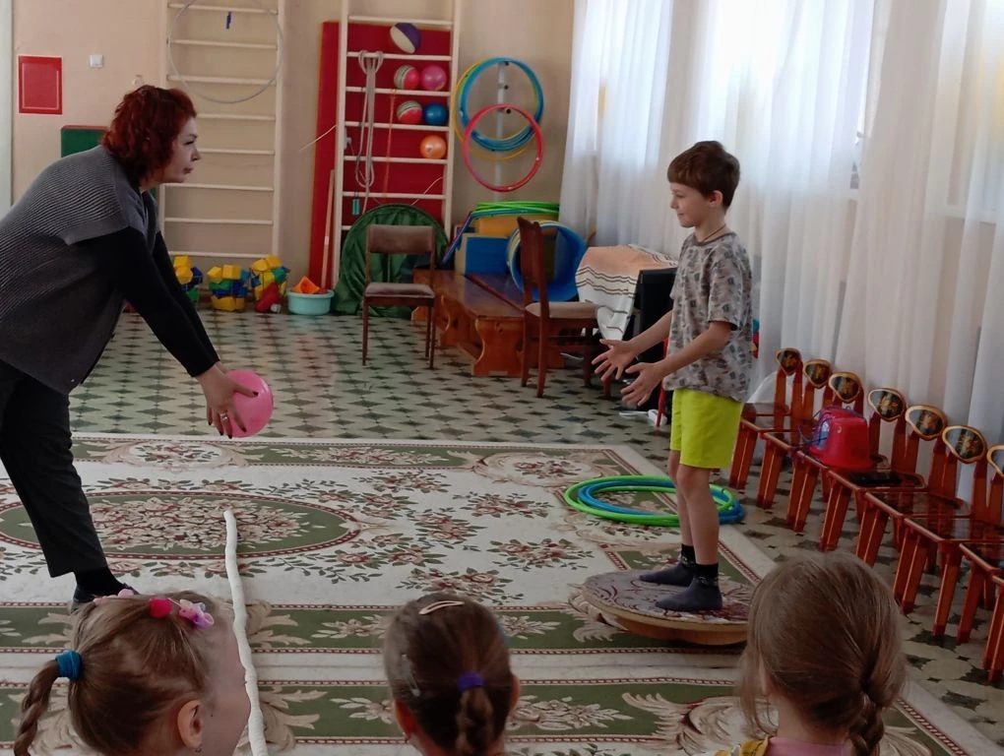
СРЕДА ИГРА «ДЕРЖИ БАЛАНС» Летят шары над головой И булава за булавой. Взлетают и не падают Детишек в цирке радуют. И мы с тобой поучимся, У нас с тобой получится!

Slide 8
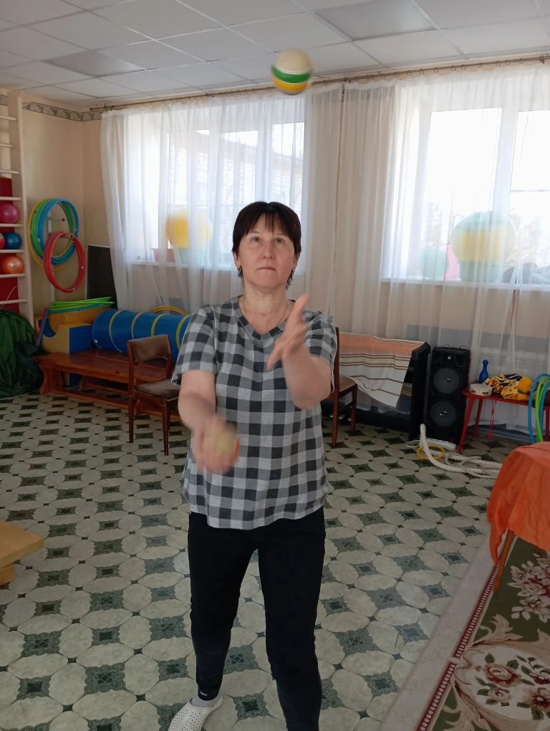
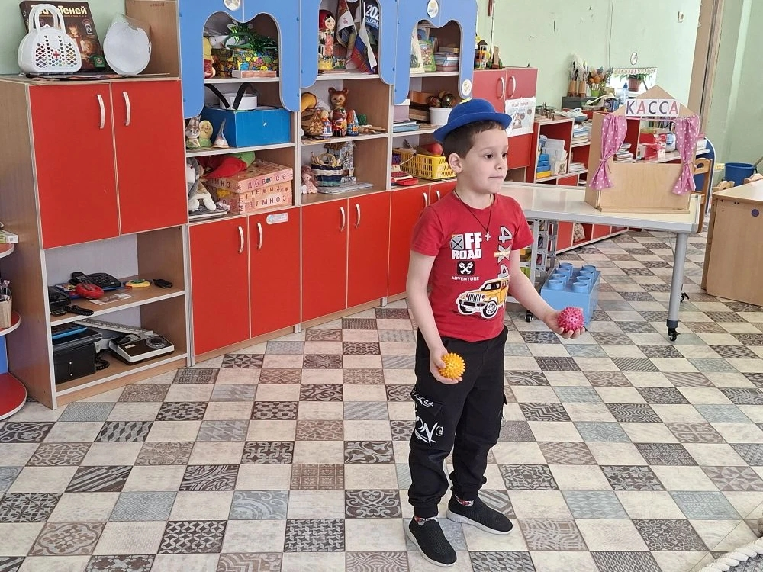
СРЕДА ЖОНГЛЕРЫ ИГРА «ПОЙМАЙ МЯЧ».

Slide 9
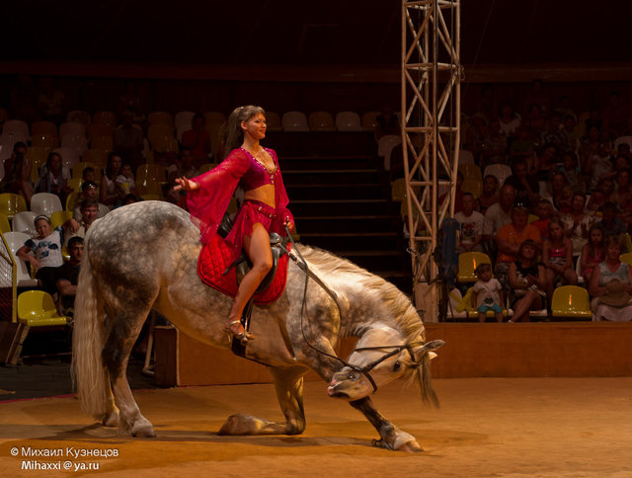
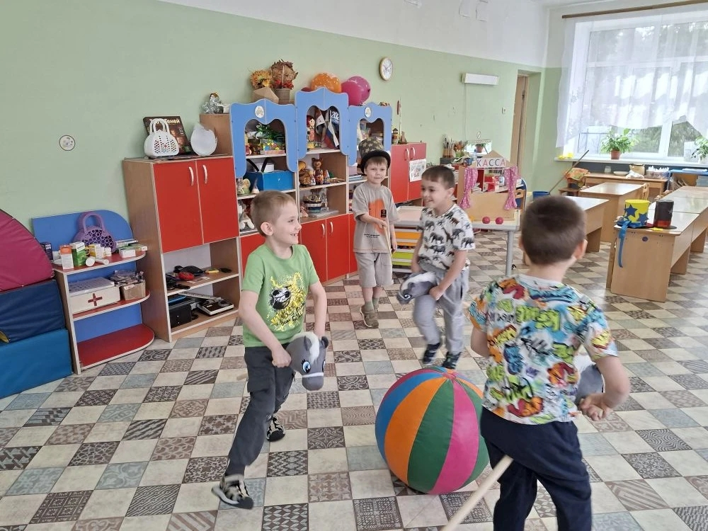
СРЕДА Наездники

Slide 10
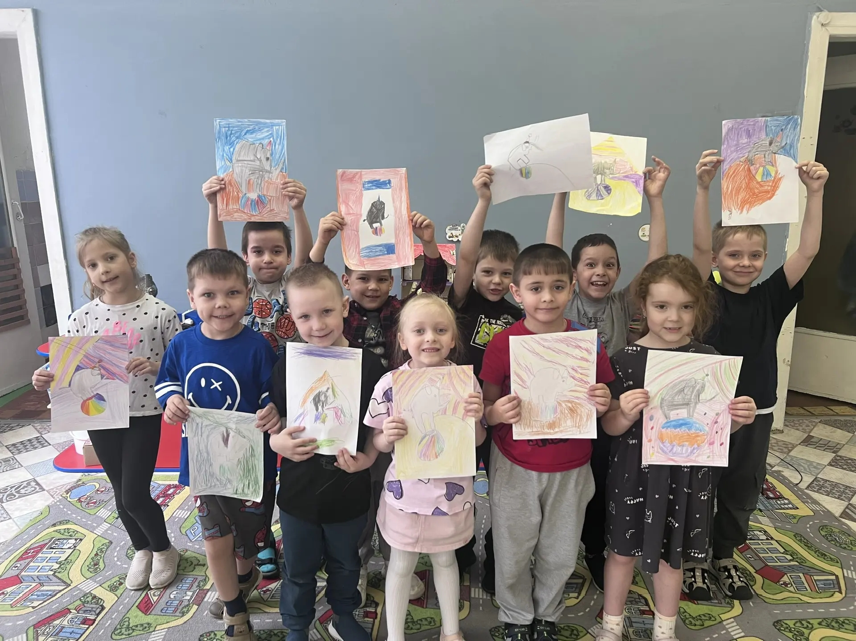
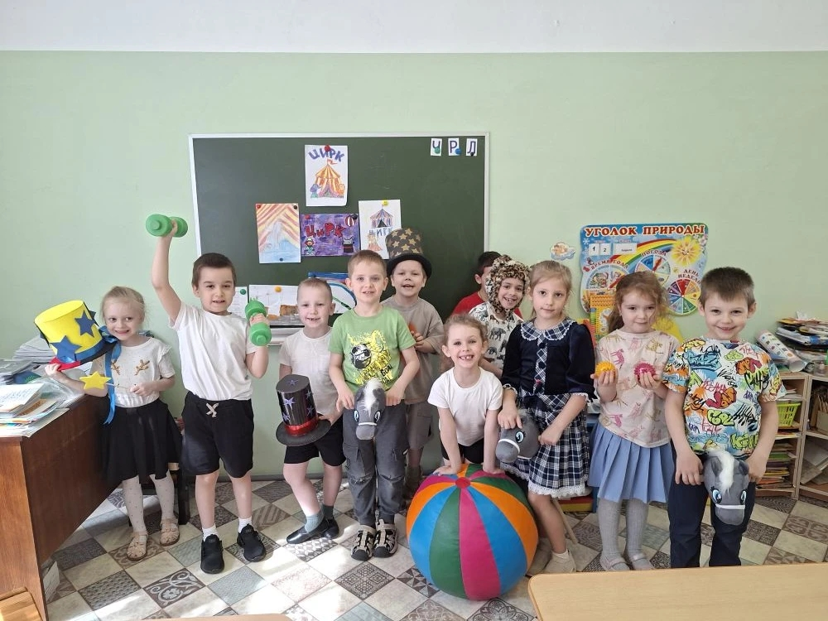
ПЯТНИЦА РИСУНКИ ПРО ЦИРК

Slide 11
ПЯТНИЦА ИТОГИ НЕДЕЛИ ПСИХОЛОГИИ:
На начало проекта:
Развитие крупной моторики – 45%
Эмоционально-волевой сферы— 75%
Развитие двигательной и физической активности – 70%
На конец проекта:
Развитие крупной моторики – 60%
Эмоционально-волевой сферы— 90%
Развитие двигательной и физической активности – 90%

